Slide 1










CHÀO MỪNG CÁC EM ĐẾN VỚI BÀI HỌC NGÀY HÔM NAY!

Slide 2














Tiết 3 – VIẾT
Nhớ - viết: Đi học vui sao
Luyện tập với chữ s/x; dấu hỏi, dấu ngã

Slide 3










NỘI DUNG BÀI HỌC
Nhớ - viết: Đi học vui sao (3 khổ thơ đầu)
Tìm từ ngữ
Tìm thêm từ ngữ có tiếng bắt đầu bằng s, x (hoặc chứa tiếng có dấu hỏi, dấu ngã).
Vận dụng

Slide 4







1. Nhớ - viết: Đi học vui sao (3 khổ thơ đầu)
1
Sáng nay em đi học
Bình minh nắng xôn xao
Trong lành làn gió mát
Mơn man đôi má đào.
2
Lật từng trang sách mới
Chao ôi là thơm tho
Này đây là nương lúa
Dập dờn những cánh cò.
3
Bao nhiêu chuyện cổ tích
Cũng có trong sách hay
Cô dạy múa, dạy hát
Làm đồ chơi khéo tay.

Slide 5

2. Tìm từ ngữ
Quan sát tranh, tìm và viết từ ngữ chỉ sự vật theo yêu cầu a hoặc b.
Từ ngữ chứa tiếng bắt đầu bằng s hoặc x.
b. Từ ngữ chứa tiếng có dấu hỏi hoặc dấu ngã.
M
Dòng suối
M
Cối giã gạo

Slide 6
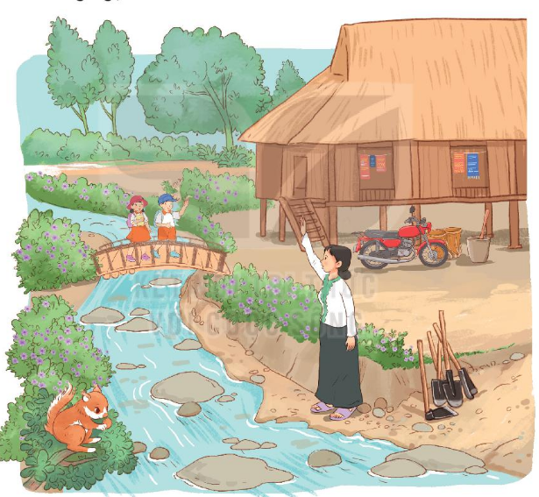
2. Tìm từ ngữ
hoa sim
bờ suối
nhà sàn
con sóc
xe máy
xẻng
sỏi đá
sân nhà

Slide 7


3. Tìm thêm từ ngữ có tiếng bắt đầu bằng s, x (hoặc chứa tiếng có dấu hỏi, dấu ngã).
TRÒ CHƠI: TRUYỀN ĐIỆN
Chia lớp thành 2 đội: Chỉ bất kì vào một thành viên trong mỗi đội và nói từ ngữ chứa s/x hoặc dấu hỏi/dấu ngã. Nếu đội đó nói đúng, đội đó tiếp tục lượt chơi. Nếu đội đó nói sai, lượt chơi sẽ đổi sang đội còn lại.

Slide 8


3. Tìm thêm từ ngữ có tiếng bắt đầu bằng s, x (hoặc chứa tiếng có dấu hỏi, dấu ngã).
Từ ngữ bắt đầu bằng s
Từ ngữ bắt đầu bằng x
sa mạc, củ sắn, sầu bi, sầu riêng, cá sấu, quả sấu, chim sẻ, si tình,…
xa xôi, xanh xao, xay gạo, xúc xắc, xâu chuỗi, xâu hạt, xấu xí, xem bói, xén tóc,…

Slide 9

3. Tìm thêm từ ngữ có tiếng bắt đầu bằng s, x (hoặc chứa tiếng có dấu hỏi, dấu ngã).
Từ ngữ chứa tiếng có dấu hỏi
Từ ngữ chứa tiếng có dấu ngã
củ sắn, song cửa, quả sấu, chim sẻ, xẻ thịt, xỏ xiên, xổ số,...
khiên cưỡng, diễu hành, bồi dưỡng, liều lĩnh lưỡng nghi, nghĩ ngợi, yên tĩnh,...

Slide 10

4. Vận dụng
Viết 2 – 3 câu về điều em nhớ nhất trong buổi học hôm nay.

Slide 11












Em về nhà thực hiện tiếp hoạt động Vận dụng.
CỦNG CỐ, DẶN DÒ
Em luyện tập thêm bài tập với chữ s/x, dấu hỏi và dấu ngã.
Đọc và chuẩn bị nội dung bài 10 – đọc: Con đường đến trường.

Slide 12
CẢM ƠN CÁC EM ĐÃ
LẮNG NGHE BÀI GIẢNG!

